Slide 1
Don d’organes et transplantation
Fondation nationale suisse pour le don et la transplantation d’organes
Aline, transplantée du coeur
Berne | 2023
info@swisstransplant.org

Slide 2
Objectifs de la présentation
Accueil
Fondation Swisstransplant
Lois sur la transplantation
Faits et chiffres
Procédure du don d’organes
Questions

Slide 3
Swisstransplant
01
Swisstransplant
Structure et organisation

Slide 4
Swisstransplant – Fondation nationale suisse pour le don et la transplantation d’organes
Fondation Swisstransplant
1985 Création de la fondation à Genève
à Berne
2007 Mandatée par l’Office fédéral de la santé publique (OFSP) en tant que service national des attributions
Attribution des organes aux receveurs conformément à la loi
Gestion de la liste d’attente
2009 Attribution des prestations par la CDS (Conférence suisse des
directrices et directeurs cantonaux de la santé)
Coordination et développement du don d’organes au niveau national
Dédommagements dans le processus du don d’organes/financement du personnel hospitalier (H+/SVK)

Slide 5
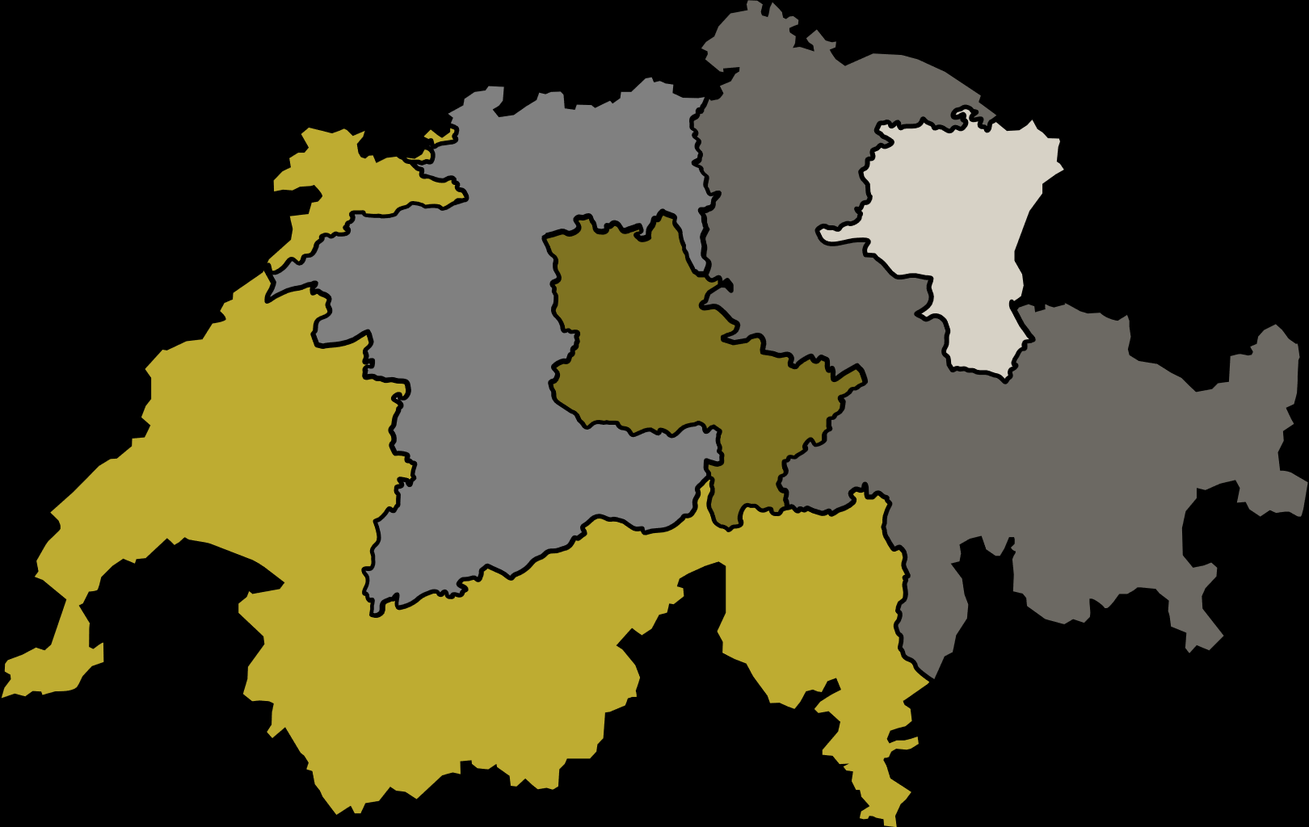
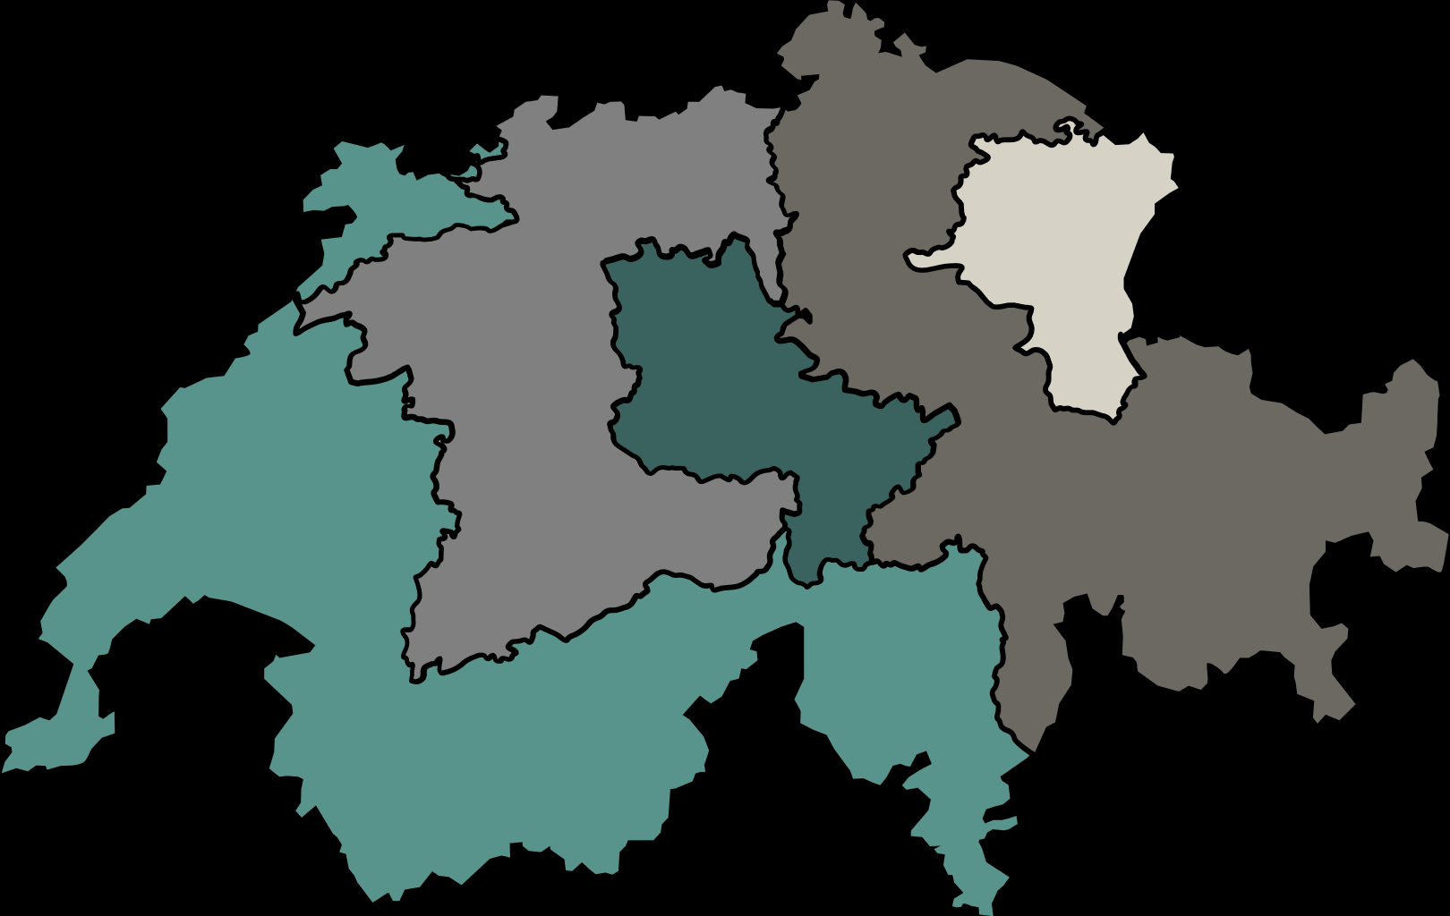
Collaboration
Partenaires
Don d'organes
Réseaux de don d’organes
CHM
LU
NOO
DCA
PLDO
Transplantation
Centre de transplantation
Basel
Zürich
St.Gallen
Collaboration internationale
Bern
FOEDUS – Europ. Organ Exchange Organization; regroupement de pays européens visant à promouvoir l’échange transfrontalier d’organes
CD-P-TO – Europ. Committee on Organ, Tissues and Cell Transplantation
Lausanne
Genf

Slide 6
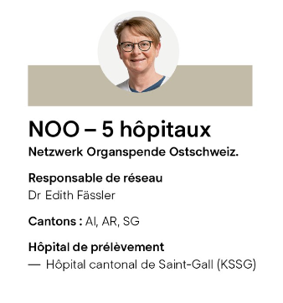
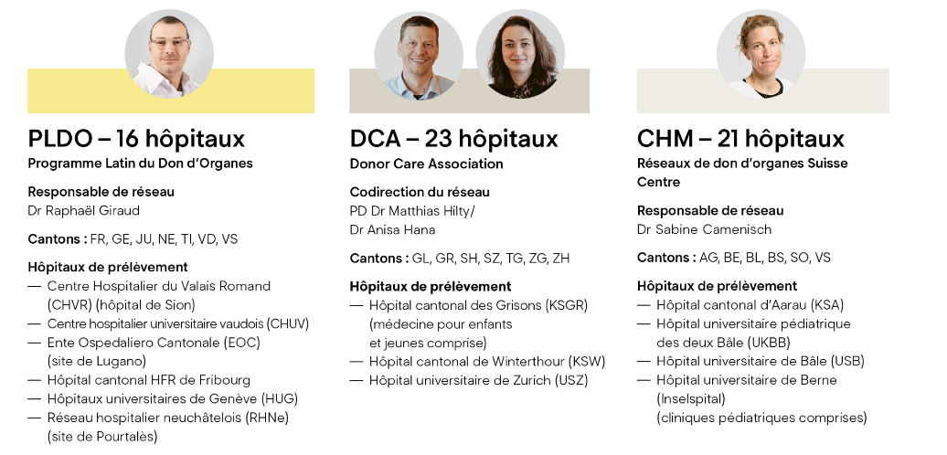
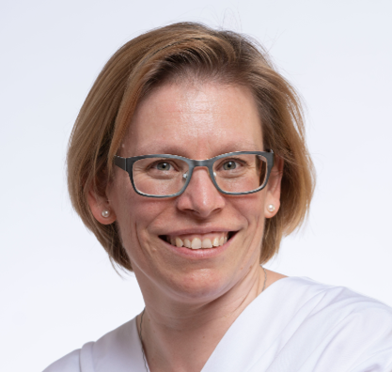
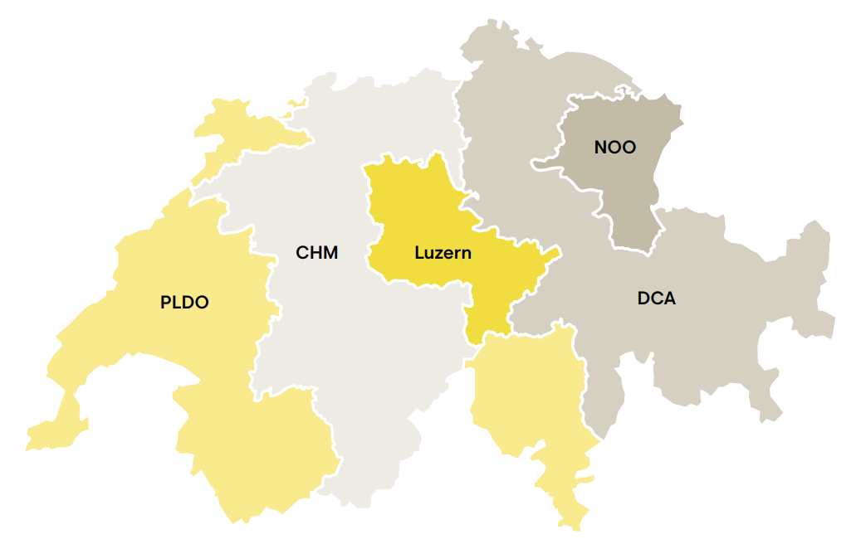
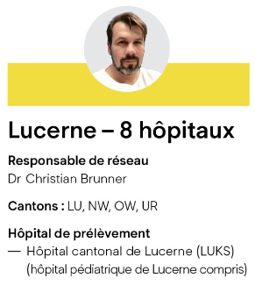
Réseau de don d’organes
Organisation
Dr Yvonne Hilpertshauser
Mandat de la CDS à Swisstransplant
Regroupement régional d’hôpitaux
Formation du personnel médical
Transposition des directives légales
Implémentation de processus standardisés
Utilisation des synergies au niveau national

Slide 7
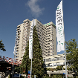
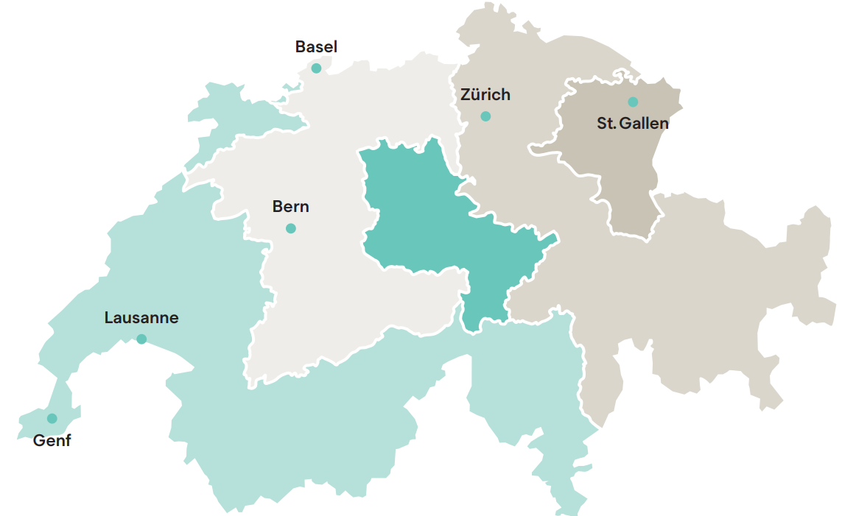
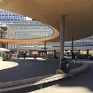
Centres de transplantation en Suisse
Organisation
Hôpital universitaire de Berne (Inselspital)
Hôpital universitaire de Bâle (USB)
Hôpital universitaire de Zurich (USZ)
Centre hospitalier
universitaire vaudois (CHUV)
NOO
Hôpital cantonal de Saint-Gall (KSSG)
LU
CHM
DCA
Hôpitaux Universitaires
de Genève (HUG)
PLDO

Slide 8
Loi sur la transplantation
02
Swisstransplant
Politique et société

Slide 9
Loi sur la transplantation
Politique et société
Loi nationale sur la transplantation 2007
Remplace la législation cantonale et régit les aspects côté donneur / donneuse et receveur / receveuse
Création d’un « service national des attributions »
Points essentiels de la loi
Principe de gratuité et interdiction de commerce
Principe du consentement explicite au sens large*
Attribution des organes (également par voie d’ordonnance)
* Le 15 mai 2022, le peuple a approuvé le principe du consentement présumé en au sens large. La nouvelle réglementation sera en vigueur au plus tôt en 2025 (bag.admin.ch).

Slide 10
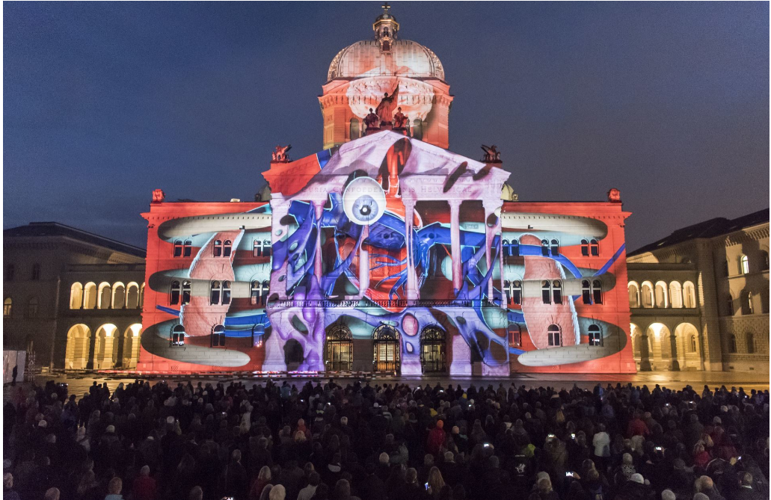
Changement de système : consentement présumé au sens large
Politique et société
Interventions politiques au Parlement
2010 : aucune chance
2015 : majorité au Conseil national (66 %), échec
d’une voix au Conseil des États

Slide 11
Que signifie le consentement présumé?
Politique et société
Si un don d’organes est refusé du vivant de la personne, celle-ci n’est plus un donneur / une donneuse d’organes. ​
En l’absence d’une volonté exprimée par la personne décédée, il est dans tous les cas demandé aux proches de décider. ​« Savez-vous si la personne décédée s’est exprimée ou s’exprimerait délibérément CONTRE un don d’organes ? »​
En l’absence d’opposition ou d’autre déclaration sur la disposition à faire un don d’organes et si aucun proche ne peut être contacté malgré les recherches entreprises, il est interdit de prélever des organes.

Slide 12
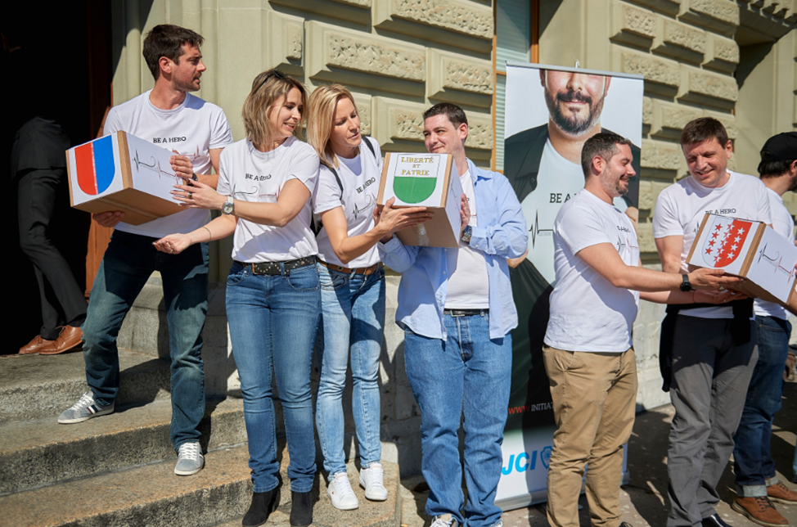
Changement de système : consentement présumé au sens large
Politique et société
Lancement de l’initiative populaire « Le don d’organes sauve des vies » par la JCI Montreux
Du 17.10.2017 au 22.03.2019 : 113’000 signatures authentifiées
13.09.2019 : Contre-projet indirect par l’EDI
05.05.2021 : > 80 % de «Oui» au Conseil national
20.09.2021 : > 60 % de «Oui» au Conseil des États
20.01.2022 : Référendum de 50’000 signatures
Quelle: Alexandra Jäggi
Votation populaire le 15 mai 2022

Slide 13
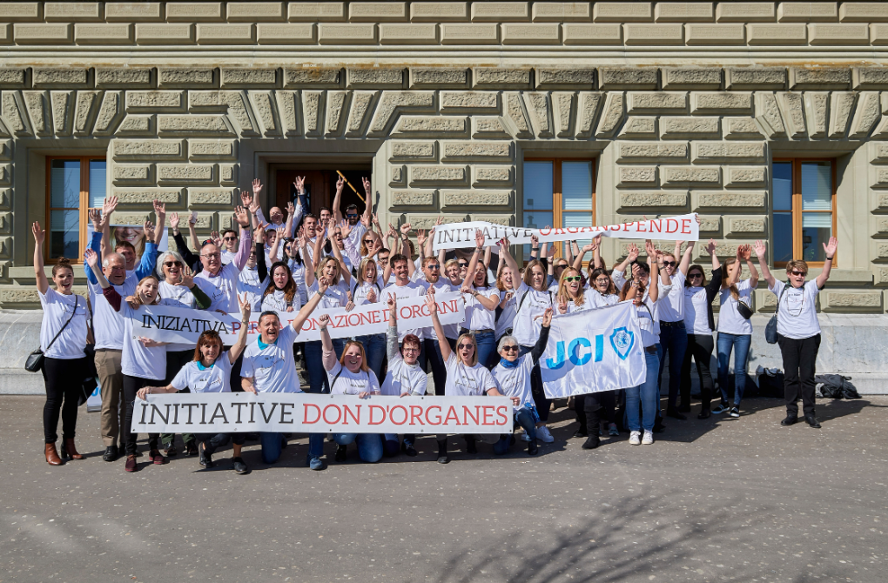
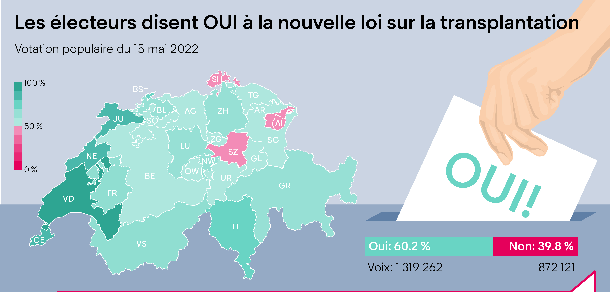
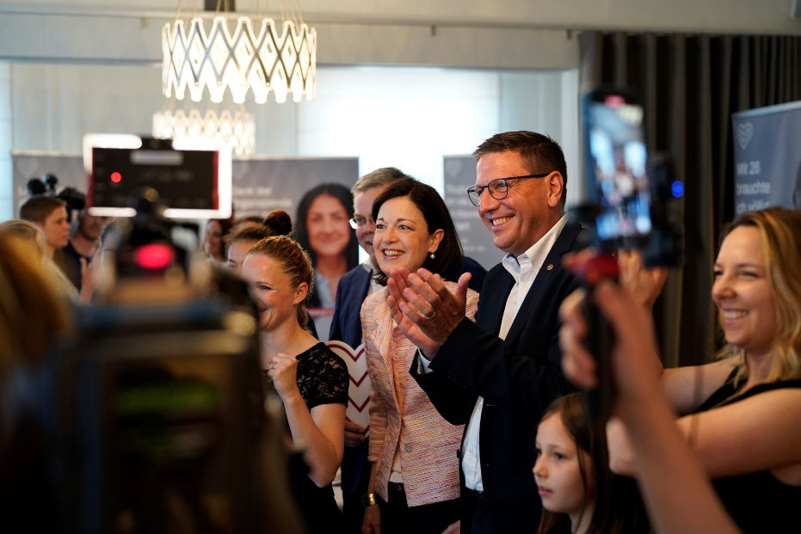
Changement de système : consentement présumé au sens large
Politique et société

Slide 14
Nombre effectif de donneurs décédés
Politique et société

Slide 15
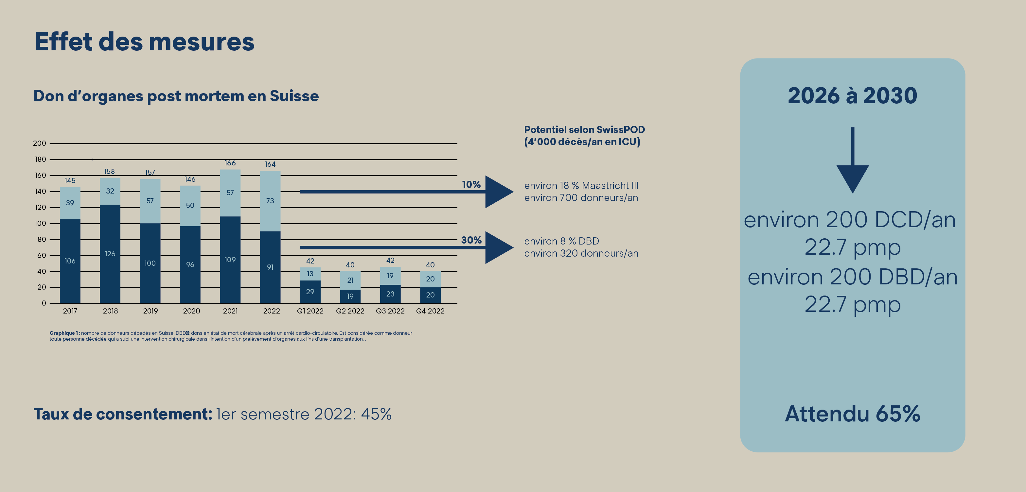
Politique et société

Slide 16
Faits et chiffres
03
Swisstransplant
Le don d’organes en Suisse

Slide 17
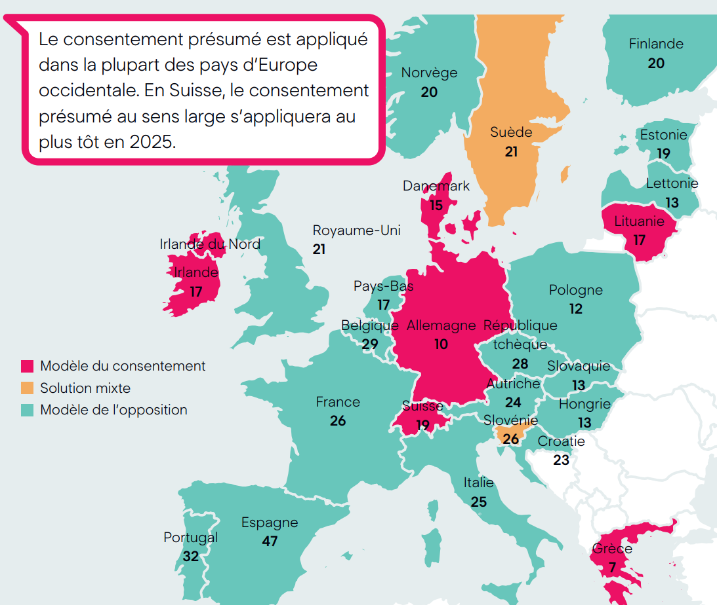
Réglementations internationales
Taux de donneurs et donneuses en Europe
Council of Europe, Newsletter Transplant 2023; EDQM 2022

Slide 18
Chiffres annuels de Swisstransplant − donneurs et donneuses décédés
Faits et chiffres

Slide 19
Don postmortem
Faits et chiffres
DBD: Donor after Brain Death
Donneur / Donneuse en mort cérébrale
Stabilisation de la circulation avec des machines
Don de tous les organes possible
DCD: Donor after Cardiocirculatory Death
Donneur / Donneuse à coeur arrêté
Changement thérapeutique – pas en mort cérébrale
Don de tous les organes possible

Slide 20
Transplantation d’organe d’un donneur vivant et d’une donneuse vivante
Faits et chiffres
Le don d’organes de son vivant en Suisse
Un rein ou une partie du foie
Don dirigé
Don altruiste
Transplantation croisée

Slide 21
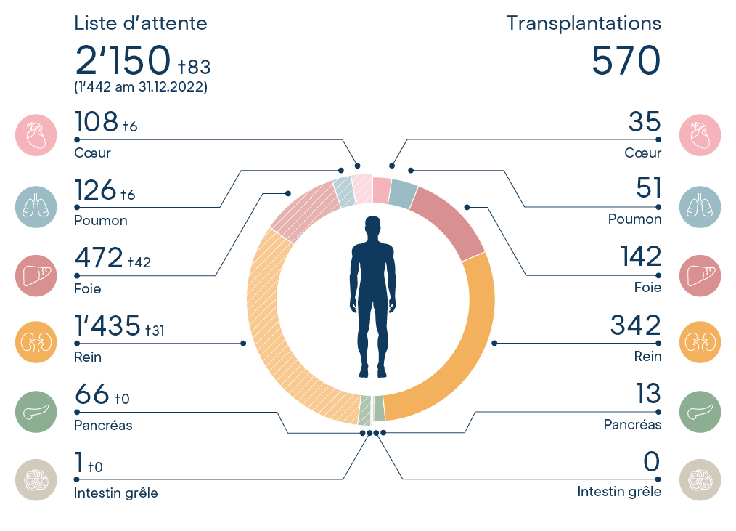
Liste d’attente et transplantations (1er jan. − 31 déc. 2022)
Faits et chiffres

Slide 22
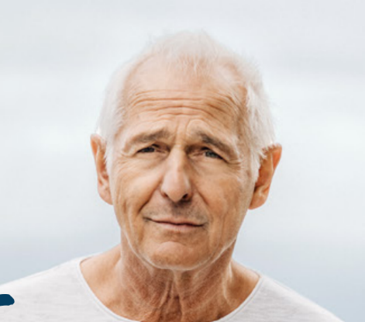
Situation typique
Faits et chiffres
60 ans

Slide 23
Causes et fréquence de décès des donneurs et donneuses d’organes
Faits et chiffres
Répartition en pourcentage
(7)
(20)
(71)
(66)
n total = 164 Donneurs / Donneuses

Slide 24
Causes et fréquence de décès des donneurs et donneuses d’organes
Faits et chiffres
DBD
DCD
(2)
(11)
(9)
(20)
(51)
(27)
(39)
n = 91 Donneurs / Donneuses
n = 73 Donneurs / Donneuses
% chiffres arrondis

Slide 25
Contre-indications médicales absolues
Faits et chiffres
Infections systémiques graves
Affection dégénérative du système nerveux central (SNC)
Virus de la rage, maladies à prions (p.ex. Maladie de Creutzfeldt-Jakob MCJ)

Slide 26
Mort cérébrale
Don post-mortem
Défaillance irréversible du cerveau et du tronc cérébral
Grâce à la ventilation mécanique, les organes reçoivent l'oxygène qui leur permet de continuer à fonctionner
Mort cérébrale à ne pas confondre avec coma
Coma: lésions partielles du cerveau, potentiellement réversibles. Les patients réagissent à quelques stimuli, activité cérébrale mesurable

Slide 27
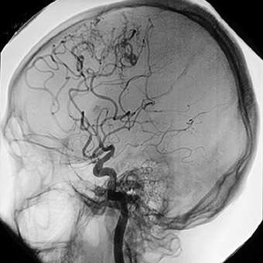
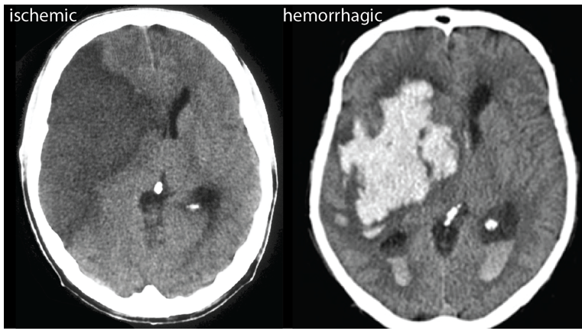
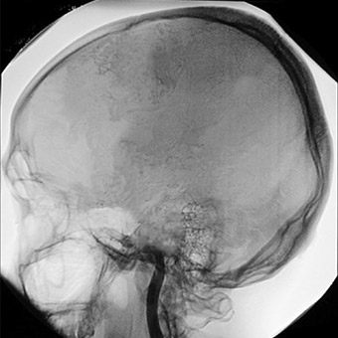
Mort cérébrale – diagnostic en images
Don post-mortem
Circulation normale
Circulation interrompue
IRM / Angiogramme d’un cerveau avec circulation normale
Scanner / Angiogramme d’un cerveau avec circulation interrompue
M. van Straten (2007); American Journal of Neuroradiology 28 (3) 421-427, https://donatelifecalifornia.org/ et Kummer (2019); https://ysjournal.com/

Slide 28
Qui devient donneur / donneuse?
Don post-mortem
Ventilation
mécanique /​
Stabilisation de la
circulation
Mort
cérébrale
avec cause
connue
Pas de contre-indications
médicales
Consente-ment pour ​ le don
d’organes

Slide 29
Procédure de don d’organes
04
Swisstransplant
Déroulement

Slide 30
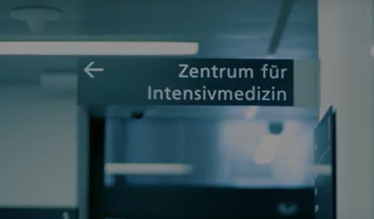
Procédure de don d’organes
Déroulement d’un don d’organes
Hospitalisation
Soins intensifs
Ventilation mécanique
Assistance circulatoire par le biais de médicaments
Si le cerveau et le tronc cérébral sont atteints de manière irréversible la poursuite des soins est sans espoir
La guérison du patient / de la patiente a toujours la priorité. Ce n’est que maintenant que le don d’organes est abordé.

Slide 31
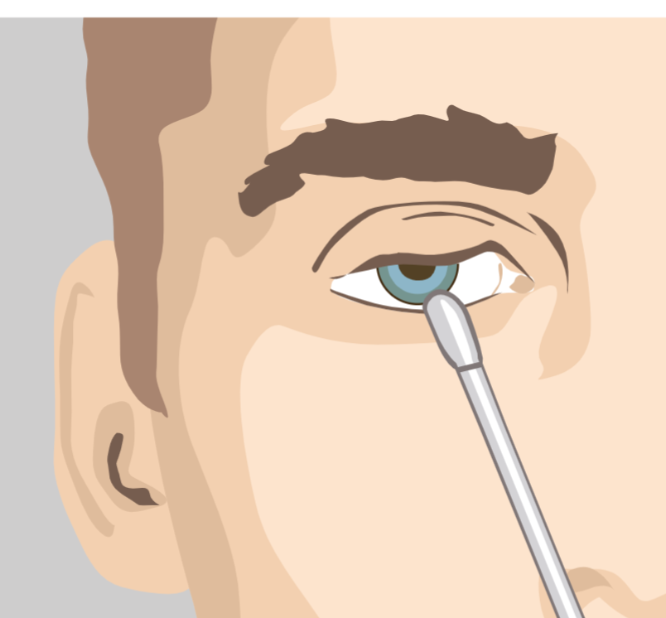
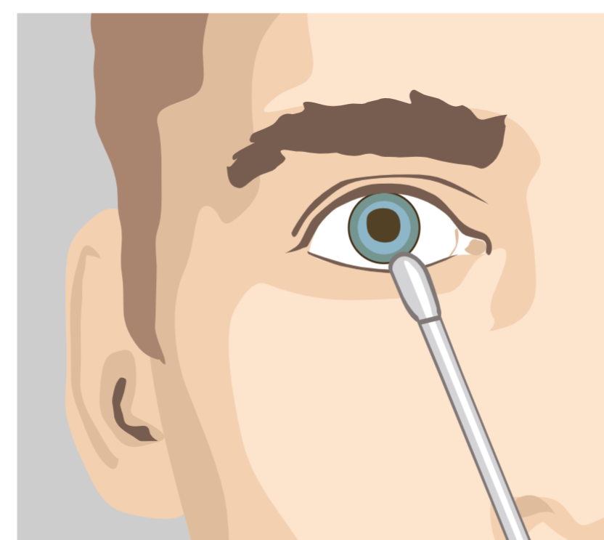
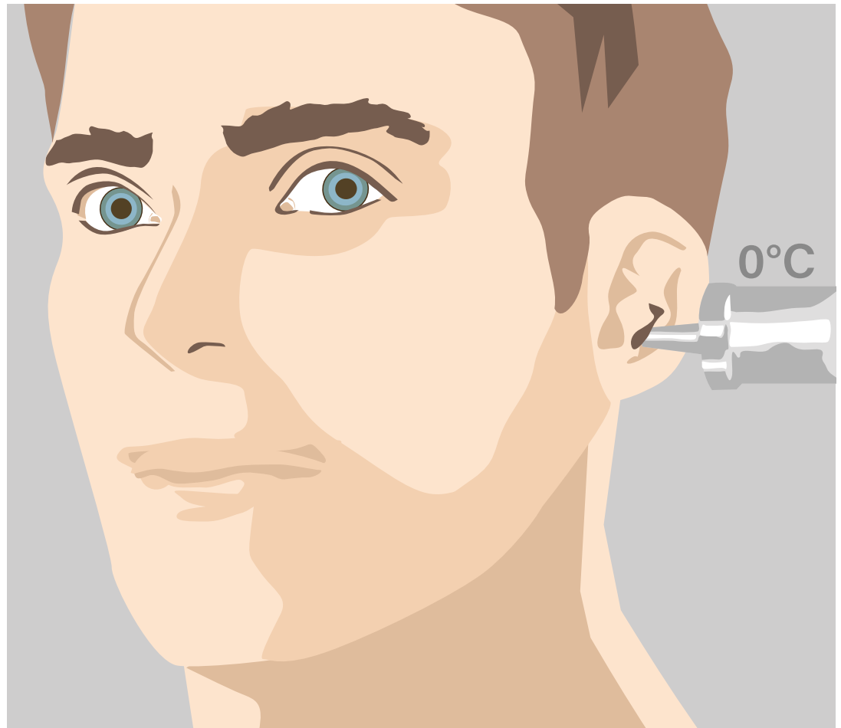
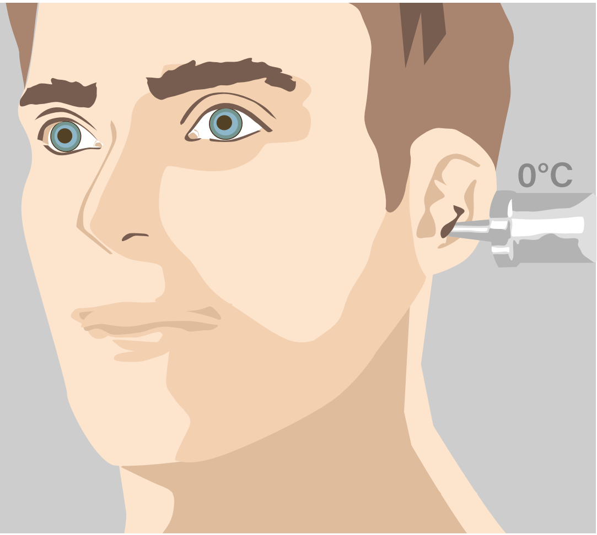
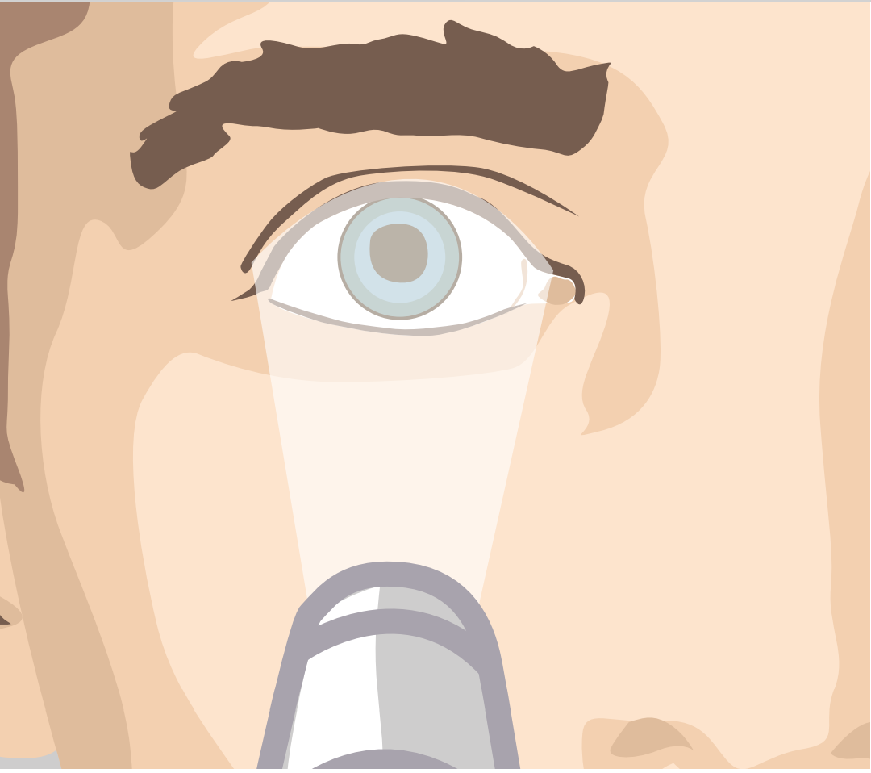
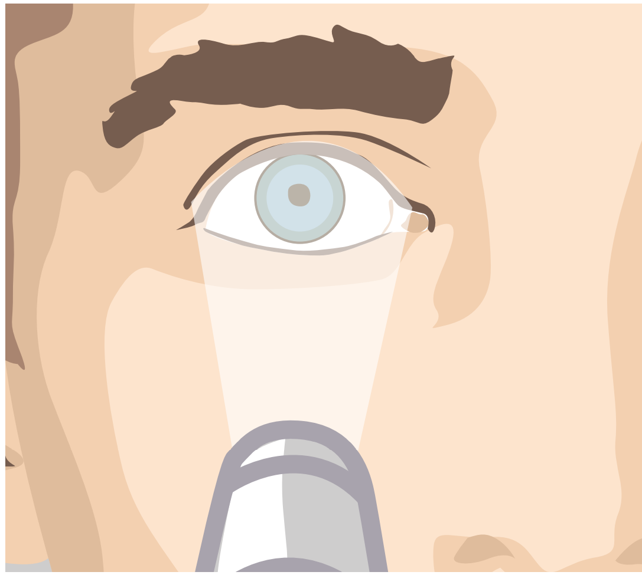
Procédure de don d’organes
Déroulement d’un don d’organes
Diagnostic de mort cérébral
le principe des quatre yeux: réalisé par deux spécialistes impartiaux et étrangers à la procédure de transplantation
7 signes cliniques : Test des réflexes du tronc cérébral
Exemples de réactions normales et pathologiques
Reflexe cornéen
Réflexes vestibulo-oculaires
Mydriase

Slide 32
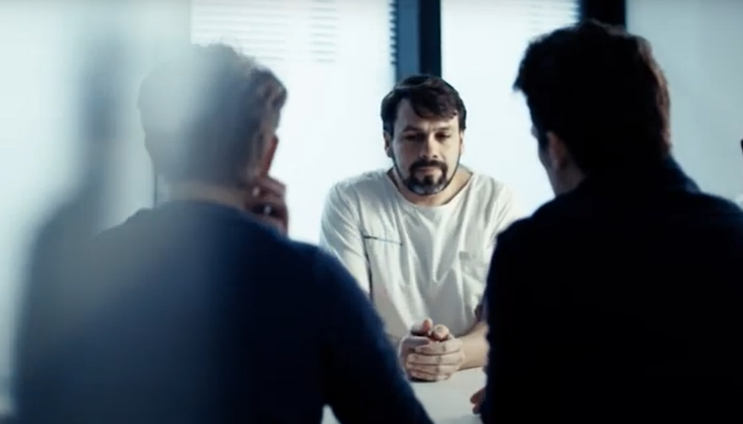
Procédure de don d’organes
Déroulement d’un don d’organes
Accord
Premier entretien: Information du mort cérébral/prognostic vital engangé
Seconde entretien: Poser la question de la volonté présumée du défunt concernant le don d`organes
Pas d’urgence pour la décision

Slide 33
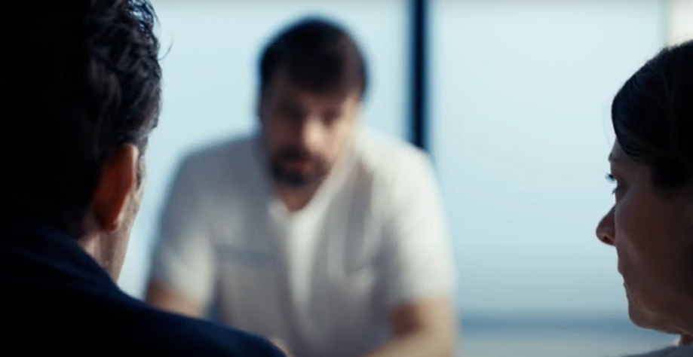
Procédure de don d’organes
Déroulement d’un don d’organes
Entretien avec les proches
Pas à proximité du lit du patient / de la patiente
Annonce du décès ou du pronostic sans issue et du changement thérapeutique
Question du don d’organes et de tissus
Cadre temporel
48 heures au maximum peuvent s’écouler entre la décision du changement thérapeutique et la mort cérébrale (autrement don DCD)
Les prélèvements d’organes doivent être clôturés dans les 72 heures suivant le diagnostic de mort cérébrale

Slide 34
Procédure de don d’organes
Déroulement d’un don d’organes
Swisstransplant
L’accord a été obtenu
Mort cérébrale/changement thérapeutique
Saisie des données du défunt :
Anamnèse
Résultats
Tests de laboratoire
Imagerie

Slide 35
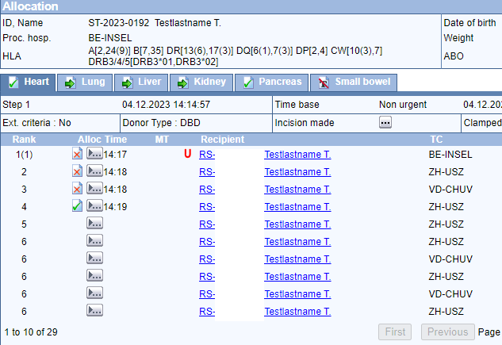
Procédure de don d’organes
Déroulement d’un don d’organes
Liste d’attente / Ranking
Saisie de données dans le SOAS (Swiss Organ Allocation System)
Swisstransplant – calcul du classement des receveurs / receveuses potentiels à l’aide du logiciel SOAS
La liste de classement est dépendante des caractéristiques du donneur / de la donneuse
SOAS

Slide 36
Procédure de don d’organes
Déroulement d’un don d’organes
Attribution
La liste de classement est calculée sur la base des règles de répartition de la loi grâce à un algorithme.
Swisstransplant propose les organes aux centres pour les receveurs et receveuses potentiels.
1
2
3
4
Urgence médicale
Efficacité
médicale
Autres priorités
(enfant /
groupe sanguin)
Délai
d’attente

Slide 37
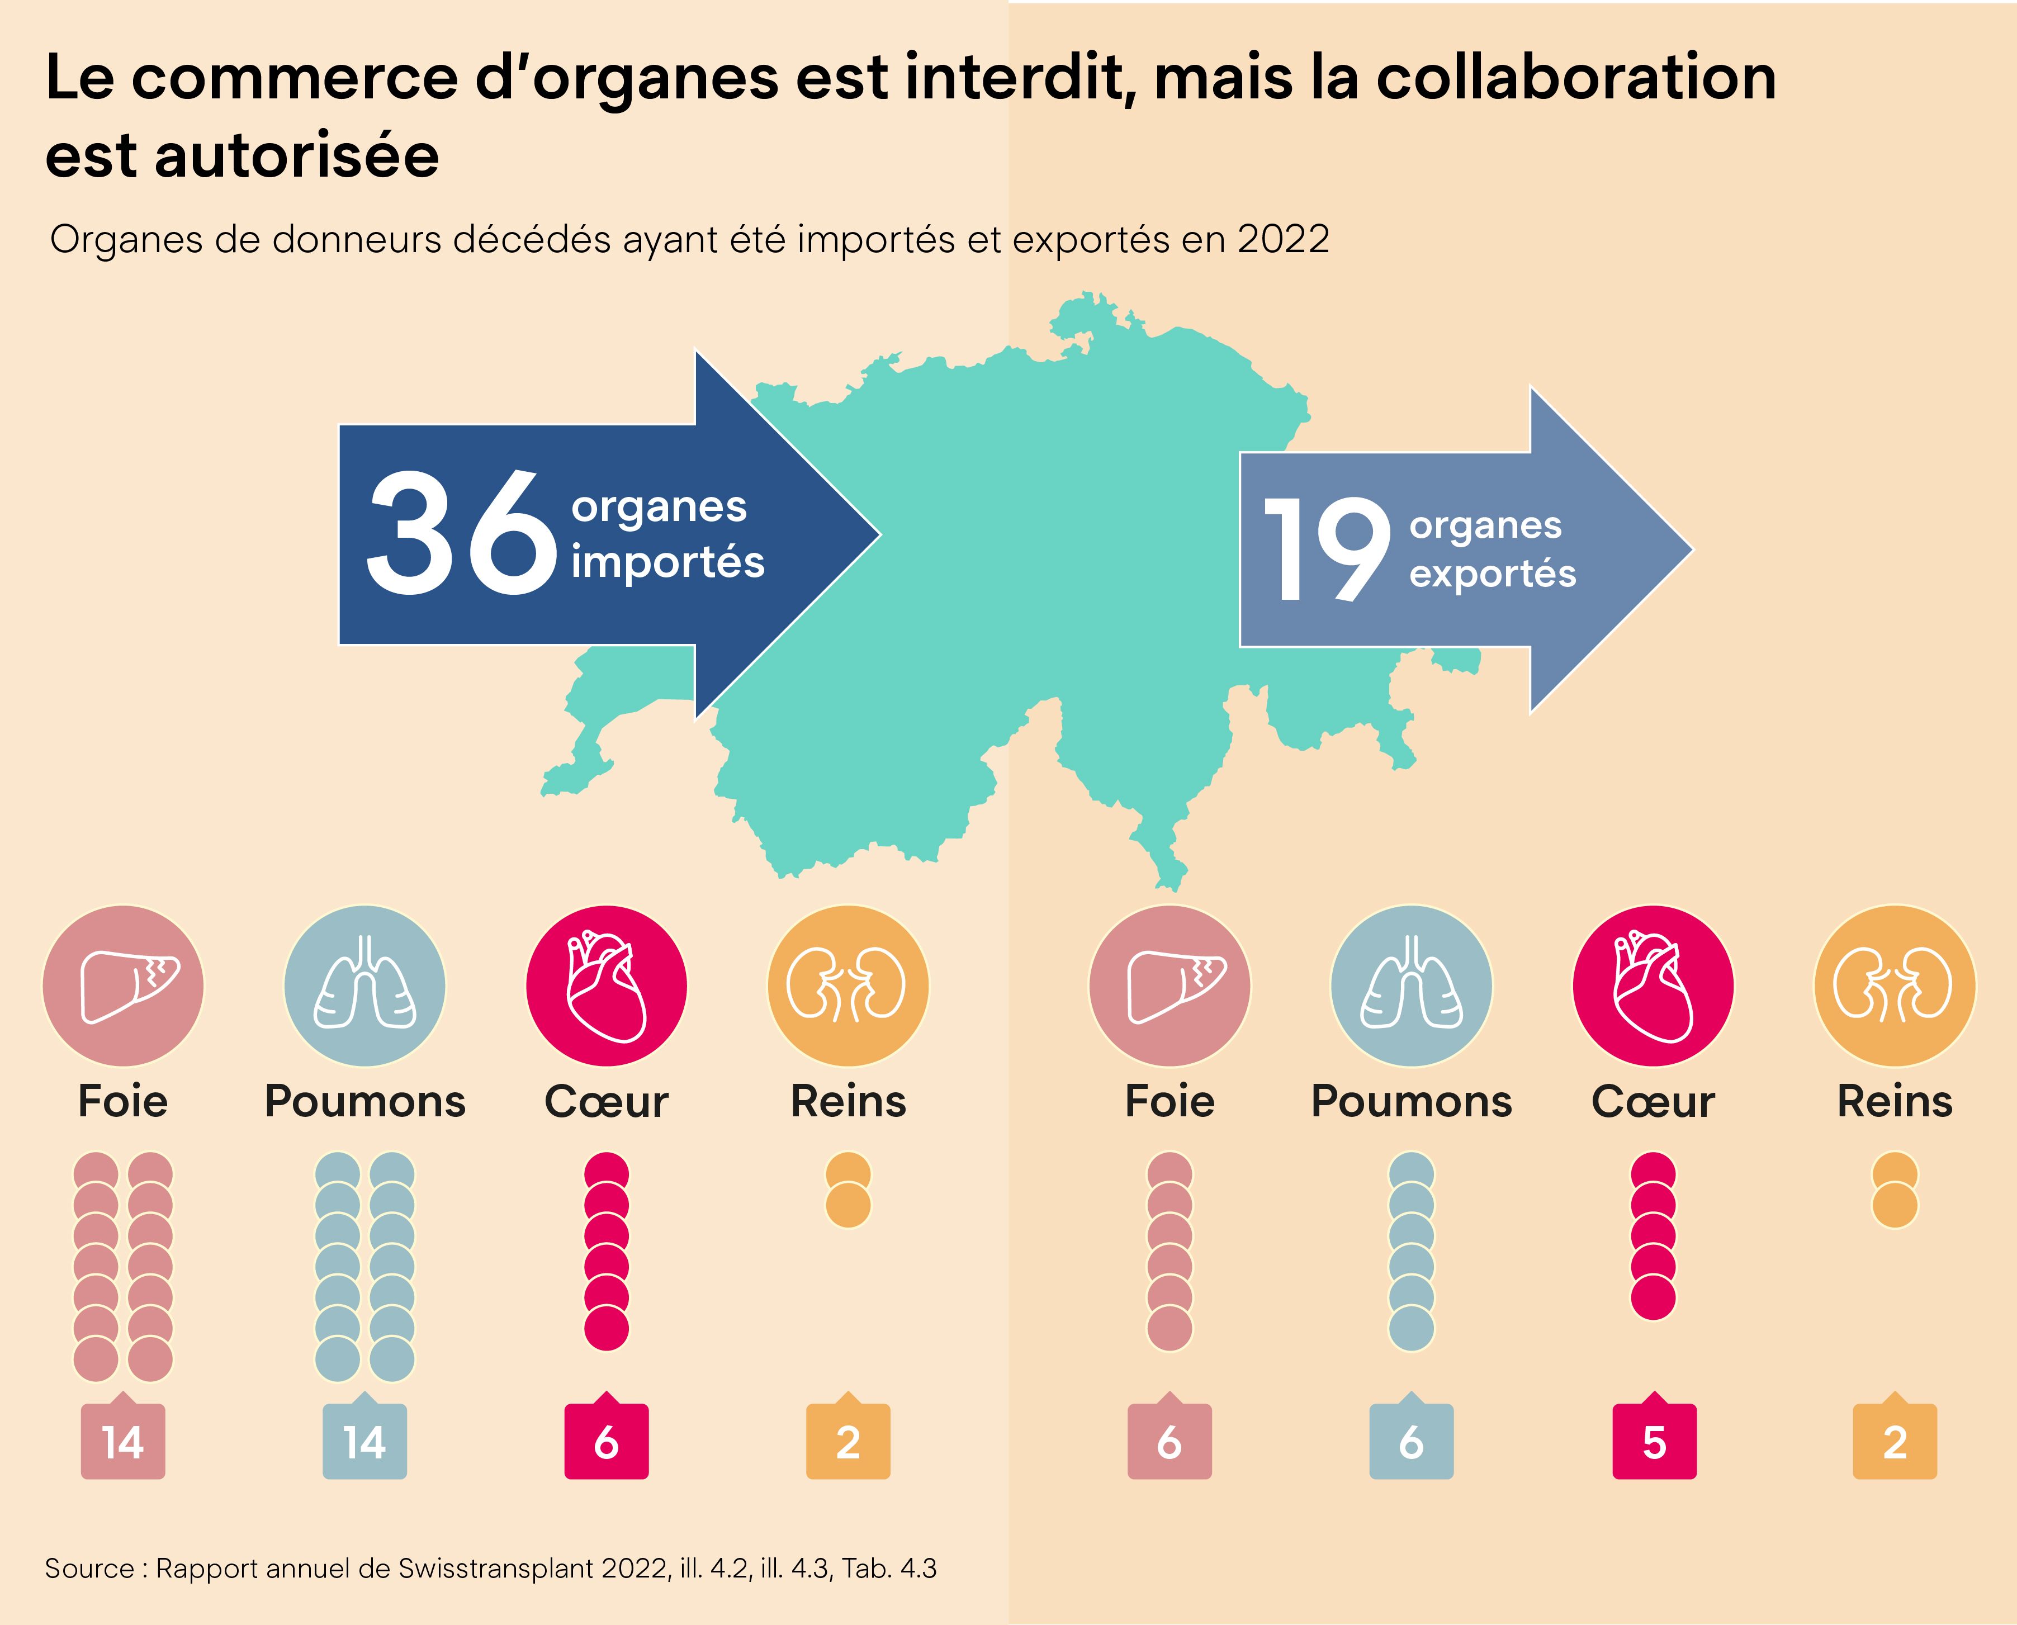
Procédure de don d’organes
Déroulement d’un don d’organes
Attribution
Coopération avec les centres
d’attribution européens.
BE
LS
ZH
SG
GE
ABM

Slide 38
Procédure de don d’organes
Déroulement d’un don d’organes
Déroulement
Timing: Tout au bon moment et au bon endroit
Facteurs limitants:
Disponibilité des salles d’opération
Equipe d’anesthésie, équipe de prélèvement
Routine à l'hôpital
temps de vol, charge de travail, météo

Slide 39
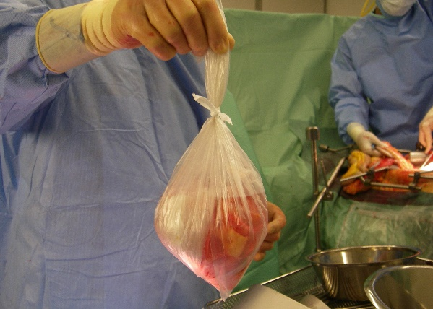
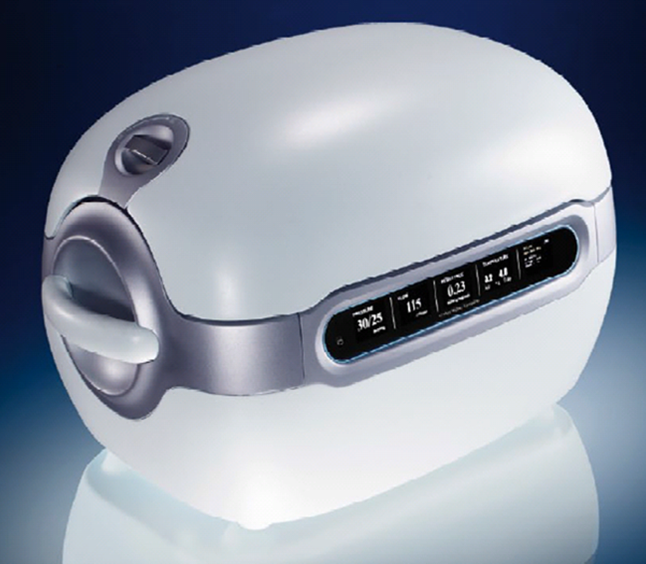
Procédure de don d’organes
Déroulement d’un don d’organes
Prélèvement
Prélèvement des organes par les chirurgiens du centre de transplantation à l’hôpital du donneur
Conditionnement correct des organes
Transport des organes accompagné ou non jusqu’à l’hôpital du receveur / de la receveuse

Slide 40
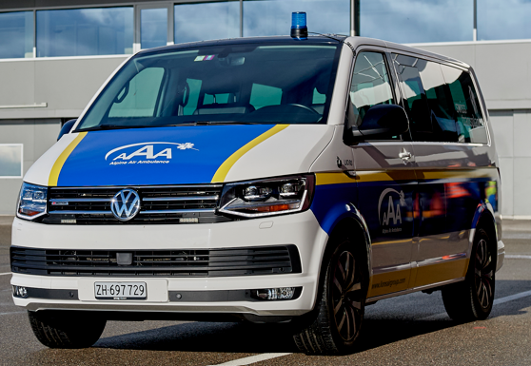
Procédure de don d’organes
Déroulement d’un don d’organes
Transport
Taxi, Ambulance, Hélicoptère, Jet
Temps d’ischémie: Intervalle de temps entre l'interruption de l’apport sanguin de l'organe dans le corps du donneur et la reprise de la circulation sanguine de l'organe dans le corps du receveur / de la receveuse.
Coeur
Poumons/Foie/Pancréas
Reins
3−4h
6−8 h
24 h

Slide 41
Procédure de don d’organes
Déroulement d’un don d’organes
Transplantation
Des examens préalables sont effectués chez le receveur
Transplantation dans le centre de transplantation
Après une opération réussie, l'organe transplanté retrouve son fonctionnement.

Slide 42
Receveurs et Receveuses d’un organe
Après un don d’organes
Amélioration de la qualité de vie
Prise de médicaments à vie (Immunosuppression)
Prolongation de la vie
Possibilité d’une lettre de remerciement anonyme pour la famille du donneur / de la donneuse
Lara B., transplantée du foie

Slide 43
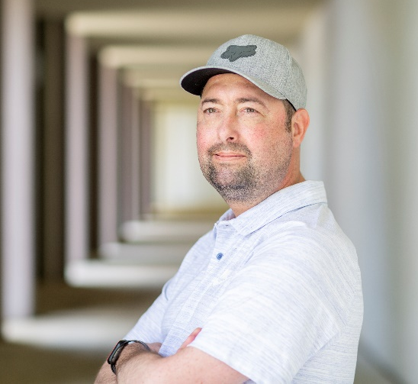
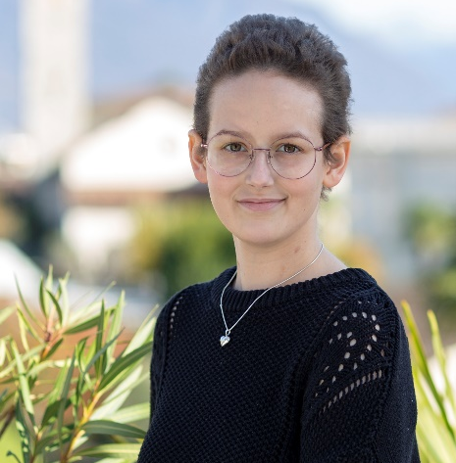
Receveurs et Receveuses d’un organe
Ambassadeurs
Renata, transplantée du cœur
Sébastien, transplanté du cœur
Maurice, transplanté du rein
Lorena, transplantée du cœur
Aline, transplantée du cœur
Samuel, transplanté du foie

Slide 44
Don de tissus
Déroulement d’un don d’organes
En cas de décès à l’hôpital
24−48 h heures après le décès
Consentement
Catégories sur la carte de donneur
Cornée
Valves cardiaques, larges vaisseaux sanguins
Vaisseaux
Transplantation de la cornée après lésion oculaire, infections de la cornée (kératite)

Slide 45
Faire ses adieux
Déroulement d’un don d’organes
Possibilité pour les proches de faire leurs adieux à la personne décédée
Les obsèques sont organisées selon les souhaits de la personne décédée et de ses proches
Mise en bière, crémation ou inhumation possible
Principe le plus important: traitement digne tant avant qu’après le prélèvement des organes.
Quelle: Pixabay

Slide 46
Questions
05
Swisstransplant
Remerciements et conclusion

Slide 47
Merci!
Swisstransplant Effingerstrasse 1
Case Postale CH-3011 Berne Tel +41 58 123 80 00
www.swisstransplant.org info@swisstransplant.org
© Swisstransplant
Ana, transplantée du poumon

